Slide 1
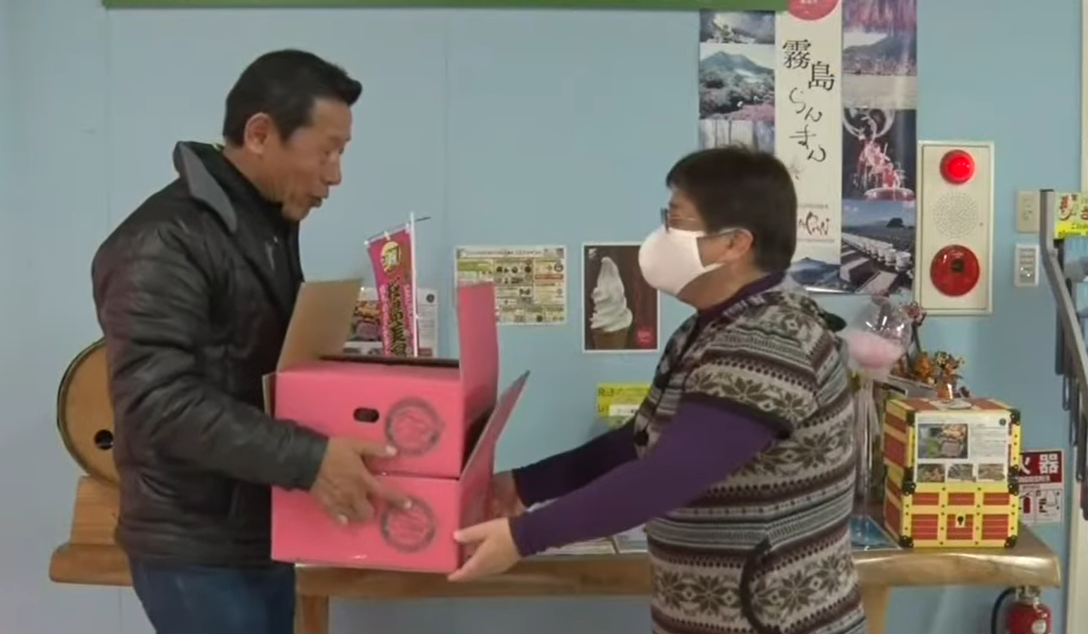
鹿児島県農業法人協会
令和６年度子ども食堂への食材提供
食材提供会員
大募集
子ども食堂は、共食の場であり、地域が連携することで、子どもたちの食経験を豊かにし、食育を進める上で大きな意義があります。
将来（農業）を担う子ども達のために！
生産者自らが食材を提供し、「地域貢献」及び「将来の農業者の育成」につながる活動として、積極的に取り組みましょう！
提供食材
農畜産物・加工品
助 成
提供に要した経費の2／3以内
（上限５０,０００円／月）
☑ 提供できる品目・数量及び時期・回数は問いません
※少量可 ※年１～２回可 ※秀品・A品である必要はありません
☑ 自社で納品できず宅配会社等へ依頼した送料も食材費と併せて助成対象です
☑ 既に自社独自で取り組まれている会員にも助成します
☑ 指定納品場所でなく、近くの子ども食堂への納入も可能です
(有)松原養鶏場
（株）さくら農園
(有)かごしま有機生産組合
※今年度のイベント提供型では、夏休みやクリスマスに食材提供を予定しています。
その際は、是非、御協力ください。
問合せ先：鹿児島県農業法人協会事務局（（一社）鹿児島県農業会議内） 担当：大迫、山野
〒890-8577 鹿児島県鹿児島市鴨池新町10番1号 県庁11階
ＴＥＬ 099-286-5815 ／ ＦＡＸ 099-286-5816
ＭＡＩＬ kago46@po.minc.ne.jp

